Slide 1
주인을 찾아요
1인 1역

Slide 2
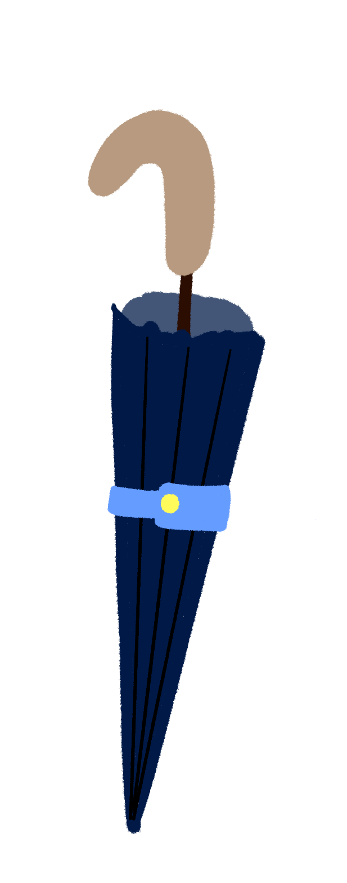
우산 정리
주변 소독하기

Slide 3
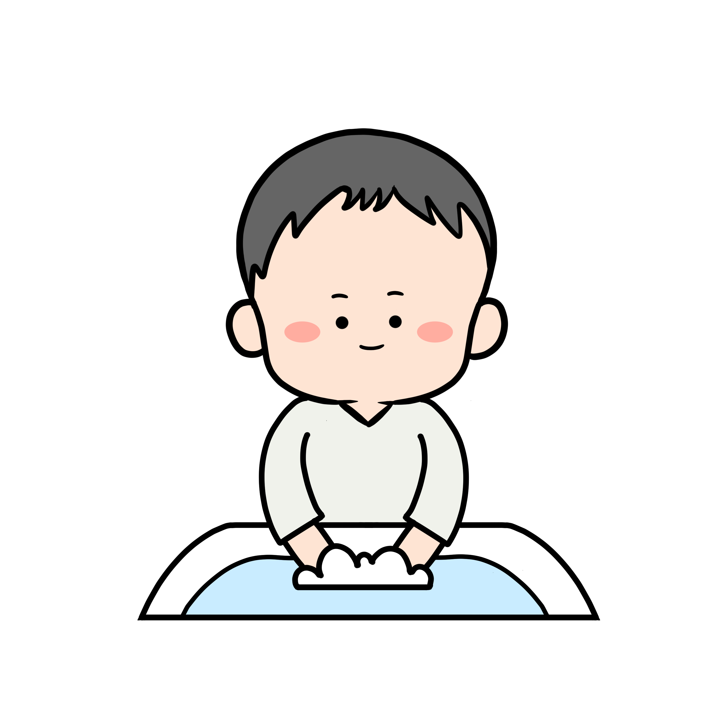
손씻기
손소독

Slide 4
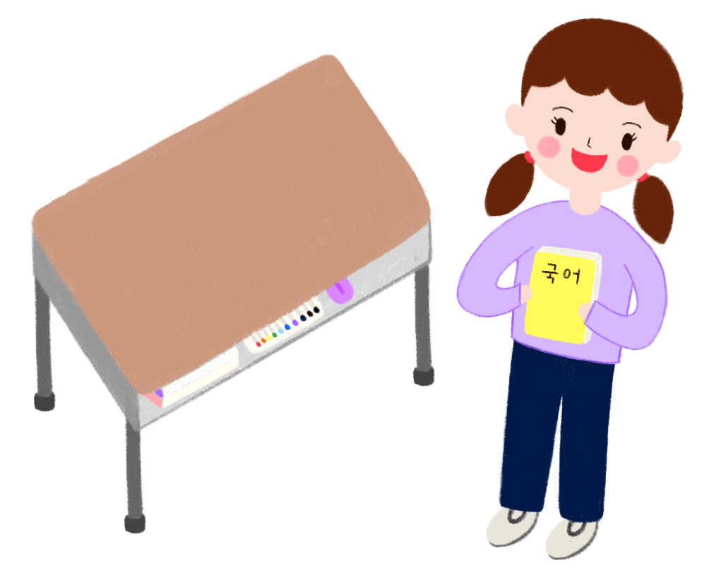
책상서랍,
사물함 정리
안내장 바구니

Slide 5
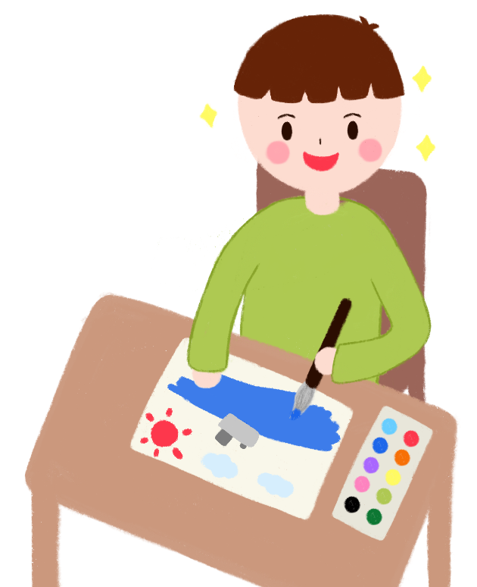
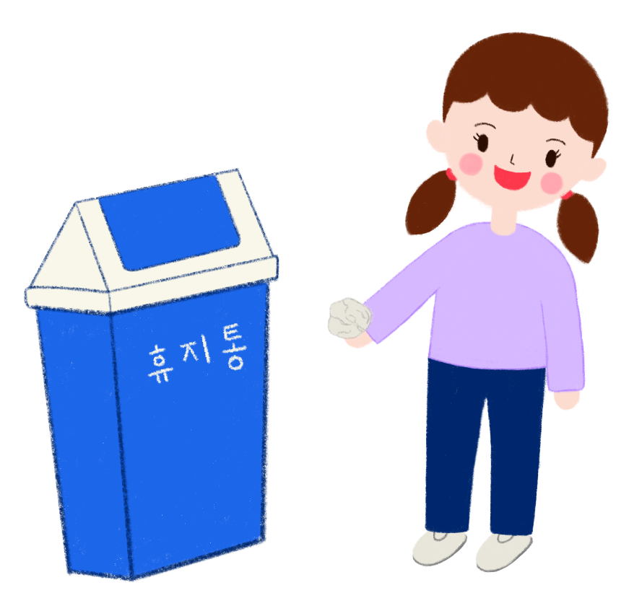
그림 연습
일반쓰레기
재활용 구분

Slide 6
자유롭게
만들어보세요

